Slide 1
运维老鸟教你排查问题定位故障
丁国栋
2025-05-12

Slide 2
培训目标
强调和培养解决问题的能力和思维，能举一反三、触类旁通；
当我们面对技术故障或者客户问题时，我们能从容面对，妥善解决；
帮助我们更好地成长，厚积薄发；

Slide 3
培训大纲
理论
  锻炼和提升排查问题、解决问题的基本能力。
  工具和方法。
  认知提高。
  解决问题的流程。
实践
  解决实际问题。

Slide 4
如何排查问题、解决问题
Part 1

Slide 5
自我认知对解决问题的重要性
提高认知，完善自我
我擅长什么？温故而知新。
我欠缺什么？亡羊补牢，补齐短板。
我有哪些资源？知道自己拥有哪些资源（如时间、金钱、人脉等）以及如何利用它们。
我是否能够控制自己的情绪？认识到自己在面对问题时的情绪反应和应对机制。

Slide 6
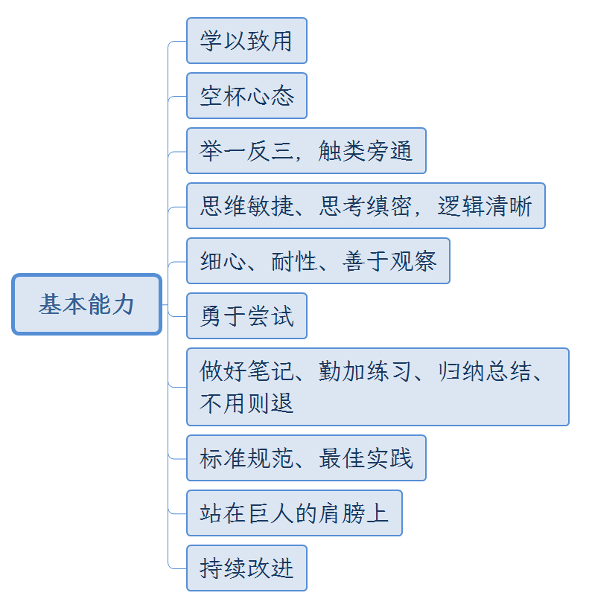
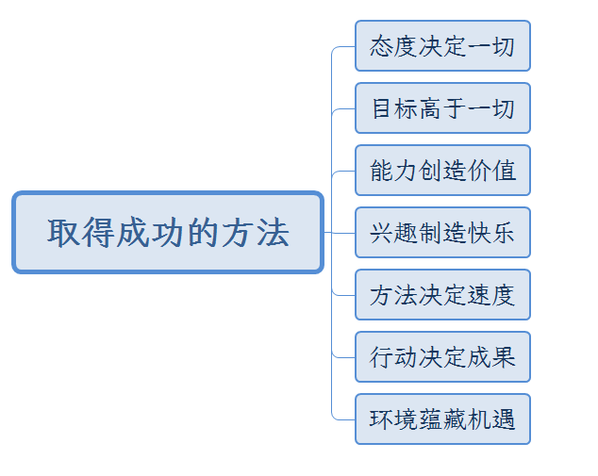
基本能力（通用）

Slide 7
提问的智慧
什么是好的问题？
  目的性强，意图明确，提问者知道自己在寻求什么，回答者知道提问者想要什么。
  背景清晰，描述完整，提供足够的上下文。
  问题明确，逻辑清晰，无歧义，术语规范。
  问题是实际问题，可操作可解决的。
https://github.com/ryanhanwu/How-To-Ask-Questions-The-Smart-Way

Slide 8
及时调整心态
将问题视为学习机会，而非对能力的否定。
相信问题总可解决，但也不要过度低估难度（避免“盲目乐观”）。
焦虑、压力可能导致冲动决策；过度自信可能忽视风险。
承认自身局限，主动寻求帮助。
避免过于追求完美，过度优化。

Slide 9
解决问题的标准流程和最佳实践
Part 2

Slide 10
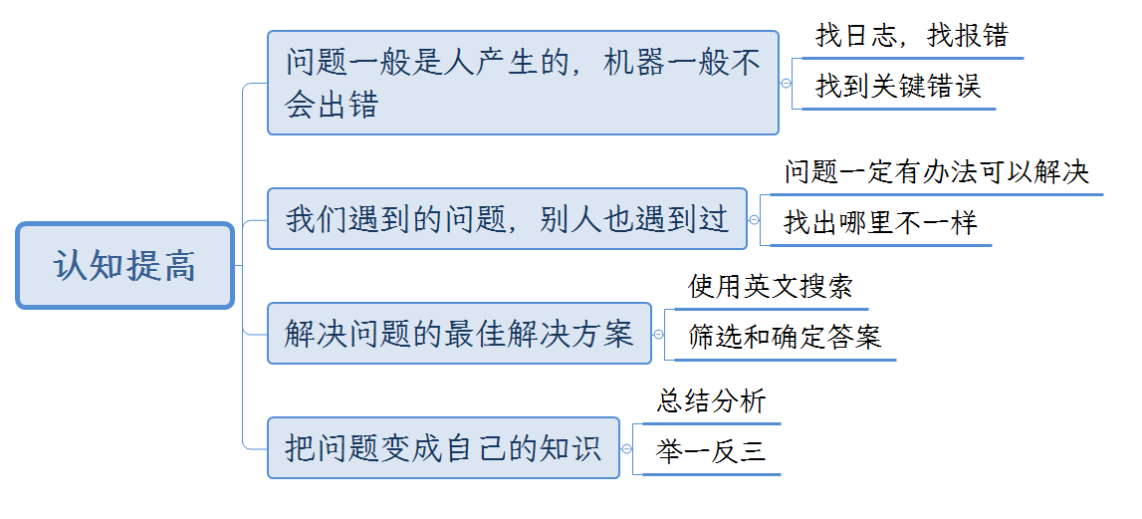
认知觉醒

Slide 11
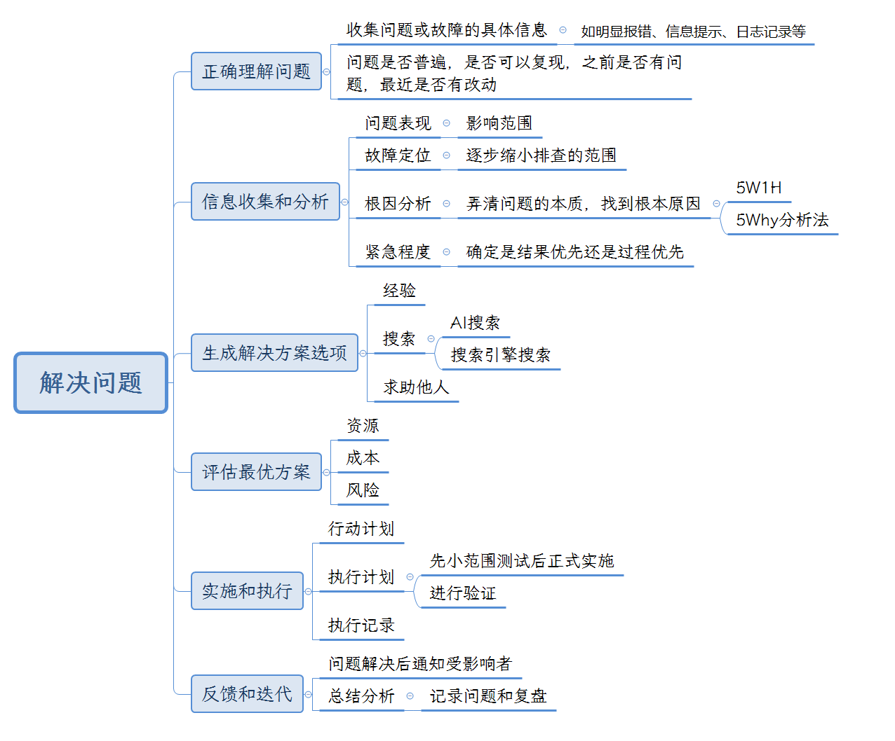
解决问题流程

Slide 12
“感觉自己要崩溃了怎么办？”
坚持自信，给自己暗示打气
调整呼吸、洗洗脸，上个厕所
适当体育锻炼，给自己减压
说给小黄鸭听听（与“小黄鸭调试法”类似）
如果是他来处理此事，他会怎么做
摇人

Slide 13
问题解决思路共创答疑
Part 3

Slide 14
现场共创答疑
举例：
  客户反馈，禅道无法访问了，提示白屏/提示无法连接/提示连接超时；
  客户反馈，禅道以前很快现在响应很慢；
  MySQL数据库无法启动了；

Slide 15
扩展资料
Part 4

Slide 16
5W分析法
What? 是什么？首先明确问题的表述，描述现象“发生了什么”。
Why? 探究导致问题发生的直接原因，问“为什么会这样”。
Why? 继续深入，追问导致直接原因的根本原因，再次问“为什么会这样”。
Why? 重复询问“为什么”，一层层分析问题的根源。
Why? 再一次追问"为什么"，力图找到问题发生的根本原因。

Slide 17
5W1H
What 发生了什么问题？明确核心对象或主题。
Why 为什么发生？分析动机、背景或根本原因。
Who 谁发生的问题？明确问题对象、参与者、决策者或受影响者。
When 何时发生的？确定时效性、顺序或期限。
Where 在哪里发生的？界定发生的场所或影响范围。
How 如何解决？描述具体操作方式或者评估影响程度

Slide 18
MECE法则
用「MECE法则」（相互独立、完全穷尽）将大问题分解为小模块。
MECE​​（发音“me-see”）是 ​​Mutually Exclusive, Collectively Exhaustive​​ 的缩写，意为 ​​“相互独立，完全穷尽”​​。它由麦肯锡咨询公司提出，是结构化分析和问题拆解的核心工具，确保分类逻辑清晰、不重叠、不遗漏。

Slide 19
​​5S法
整理（Seiri）​​：清除无关日志/临时文件；​​
整顿（Seiton）​​：规范文件/配置的存放；
​​清扫（Seiso）​​：清理系统垃圾；​​
清洁（Seiketsu）​​：标准化维护流程；​​
素养（Shitsuke）​​：养成定期维护习惯。

Slide 20
其他
二分法；
分层排查法；
类比、替换；
PDCA循环；
DRY原则​​（Don't Repeat Yourself）：抽象重复逻辑。
练习不说“不可能”三个字；

Slide 21
集中注意力的几个方法
减少干扰
手指口述
双人结对
检查单、确认单

Slide 22
金句
宝剑锋自磨砺出，梅花香自苦寒来。改变不可怕，可怕的是你从未开始。
没有什么是解决不了的，总有解决问题的办法。物极必反，否极泰来。
思想、目标、方法、实践、总结、习惯，永不过时。

Slide 23
Google Chrome浏览器常见报错
常见的网页加载错误代码和对应的问题
  ERR_TIMED_OUT / NETWORK_ERROR
  ERR_CONNECTION_RESET / ERR_CONNECTION_REFUSED
  ERR_NAME_NOT_RESOLVED
  ERR_FAILED / ERR_EMPTY_RESPONSE​
  ​ERR_TOO_MANY_REDIRECTS​

Slide 24
CURL常见报错
https://curl.se/libcurl/c/libcurl-errors.html
  CURLE_OK (0)
  CURLE_COULDNT_RESOLVE_HOST (6)
  CURLE_COULDNT_CONNECT (7)
  CURLE_SSL_CONNECT_ERROR (35)
  CURLE_TOO_MANY_REDIRECTS (47)

Slide 25


